Slide 1

Matemática
NO IMPRIMIR
Material semana 7 - 4° básico.
Profesoras:
Verónica Maldonado
Mayte Carrasco
Colegio Aurora de Chile
Rancagua

Slide 2

¡Bienvenidos!
Queridos Estudiantes: Esperamos estén muy bien en sus casas. Seleccionamos las actividades de ésta clase con mucha dedicación para que puedan aprender en sus hogares.
¡Los extrañamos y queremos mucho!

Slide 3
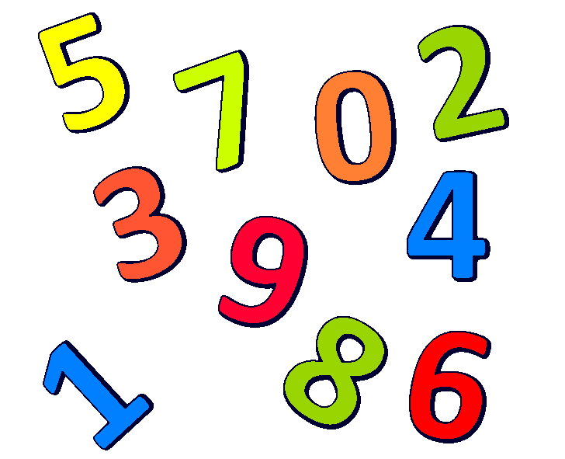
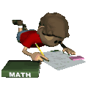
¡Bienvenidos a la clase 7!
Para observar y realizar las actividades de ésta clase necesitas un teléfono, tablet o computadora. Además, debes tener tu cuaderno de asignatura, tu texto escolar, lápiz mina, lápiz bicolor y goma.

Slide 4
¡Iniciemos la clase!
Cálculo mental:
Díganle a sus padres que les pregunten la tabla del 7.

Slide 5
¡Iniciemos la clase!
Ahora, observa un video en el siguiente link, y te animes a trabajar:
IDEA 1
IDEA 2
https://www.youtube.com/watch?v=GkNBeyHXgDQ&t=34s

Slide 6
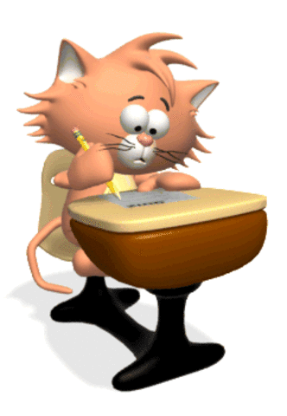
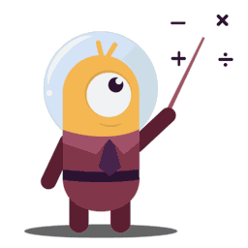
Objetivo:
Escribir en cuaderno de asignatura
Comprender la multiplicación y la división a través de ejercicios y resolución de problemas rutinarios y no rutinarios aplicando el algoritmo correspondiente.

Slide 7
Ruta de aprendizaje:
Cálculo mental.
Conocimientos previos: ¿Qué es el algoritmo?
Reforzar y ejercitar en el texto escolar – cuaderno de actividades de matemática.
Evaluar lo aprendido.
Observar video explicativo.
Escribir en tu cuaderno conceptos de la Multiplicación y la División.

Slide 8
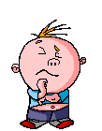
Recordemos lo que es el Algoritmo.
Sólo leer.
El algoritmo es un conjunto de operaciones que realizamos de forma ordenada y sistemática para hacer un cálculo.

Slide 9
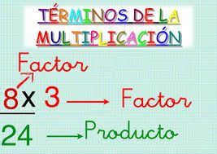
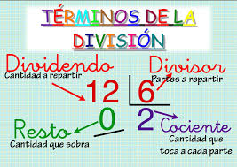
Ahora recordemos los términos de la Multiplicación y la División
No lo escriban

Slide 10
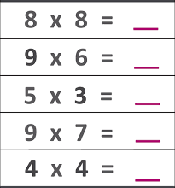
Practiquemos la Multiplicación?
Sé honesto en tus respuestas.
64
De forma Oral
54
15
¿Cuántas respuestas correctas obtuviste?
63
16

Slide 11
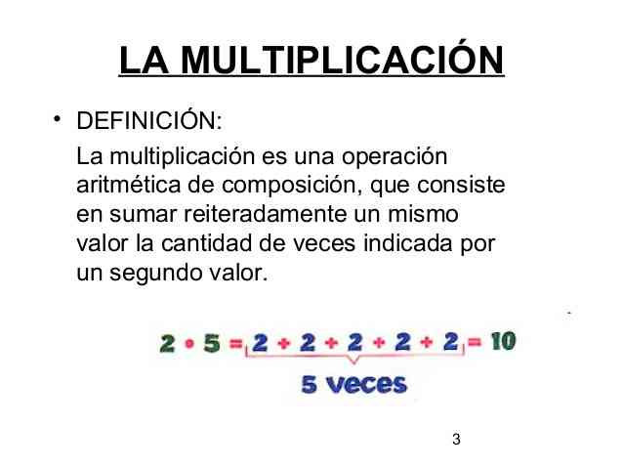
Escribir en tu cuaderno de asignatura.
Debes escribir un dígito en cada cuadrado, ocupa tu lápiz bicolor.
¿Qué es la Multiplicación?
Después de escribir el concepto de la multiplicación, observa el siguiente LINK
https://www.youtube.com/watch?v=66BhA57dd54

Slide 12
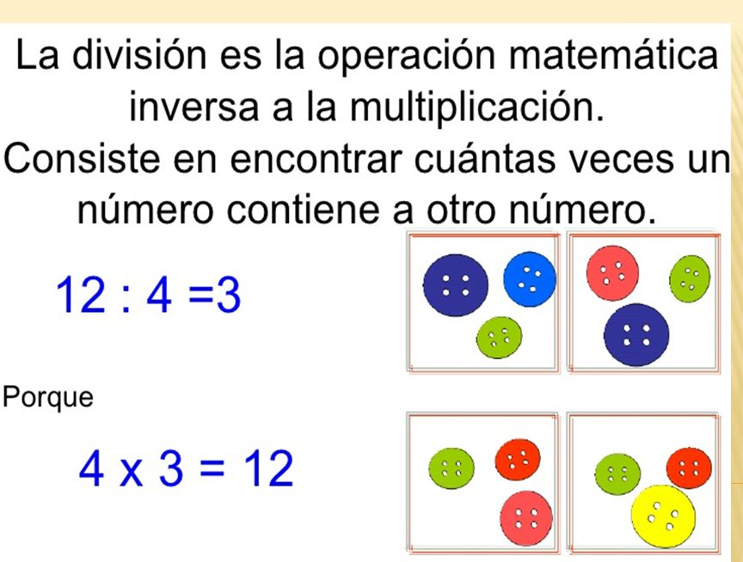
Escribir en tu cuaderno de asignatura.
Debes escribir un dígito en cada cuadrado, ocupa tu lápiz bicolor.
¿Qué es la División?
Después de escribir el concepto de la División, observa el siguiente LINK
https://www.youtube.com/watch?v=PCRCrdJbaCM&t=80s

Slide 13
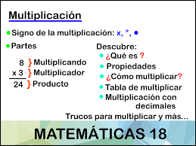
Ahora Niños; deben saber que la multiplicación tiene diferentes estrategias, y éstas son:
Primera Estrategia)
1.- Descomposición Aditiva: Ejemplo.
C D U
3 4 5 7 = (300 + 40 + 5 ) 7
= 300 7 + 40 7 + 5 7
= 2.100 + 280 + 35
= 2.415//
Deben escribir en su cuaderno. Cada dígito en su cuadro de manera ordenada

Slide 14
Segunda estrategia
IMPORTANTE!!!
Para resolver y calcular una multiplicación, siempre se empieza de Derecha a Izquierda.
2.- El método reducido (normal): Ejemplo
Deben escribir en su cuaderno. Cada dígito en su cuadro de manera ordenada
3
3
3 4 5 7
2.41 5
Ahora: Puedes responder lo siguiente?
¿Cuál de las dos estrategias te gustó más ? ¿Y, porqué?
Responde a tus padres en forma Oral

Slide 15

Recreo Cerebral

Slide 16
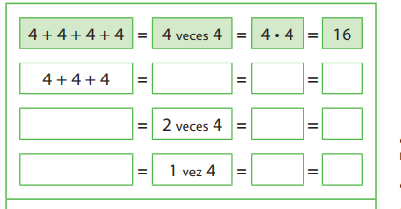
Lee y observa:
Considerando que la Multiplicación es una suma iterada, resuelve el siguiente ejercicio.
Completa los espacios en blanco: Guíate por el ejemplo
Completa y copia en tu cuaderno el siguiente ejercicio.

Slide 17
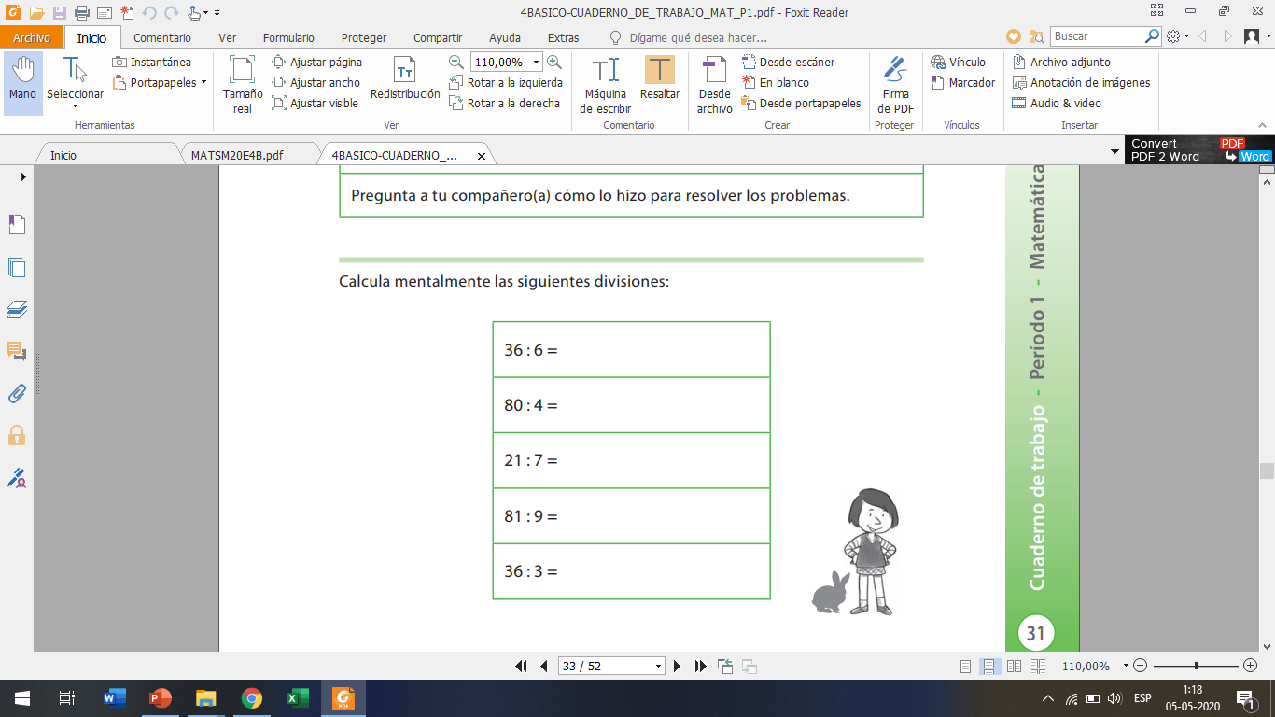
Lee y observa:
Calcula mentalmente las siguiente Divisiones
Responde de Forma Oral.

Slide 18
¿Qué relación existe entre la multiplicación y la división?
Muy importante!!!!!
Escribe en tu cuaderno
Relación de la multiplicación con la división. La multiplicación y la división están estrechamente relacionadas ya que la división es la operación inversa de la multiplicación. En la división se busca separar en grupos iguales, mientras que en la multiplicación se busca unir o juntar en grupos iguales.
Observa el siguiente LINK.
https://www.youtube.com/watch?v=wEuGJUrI_VI

Slide 19
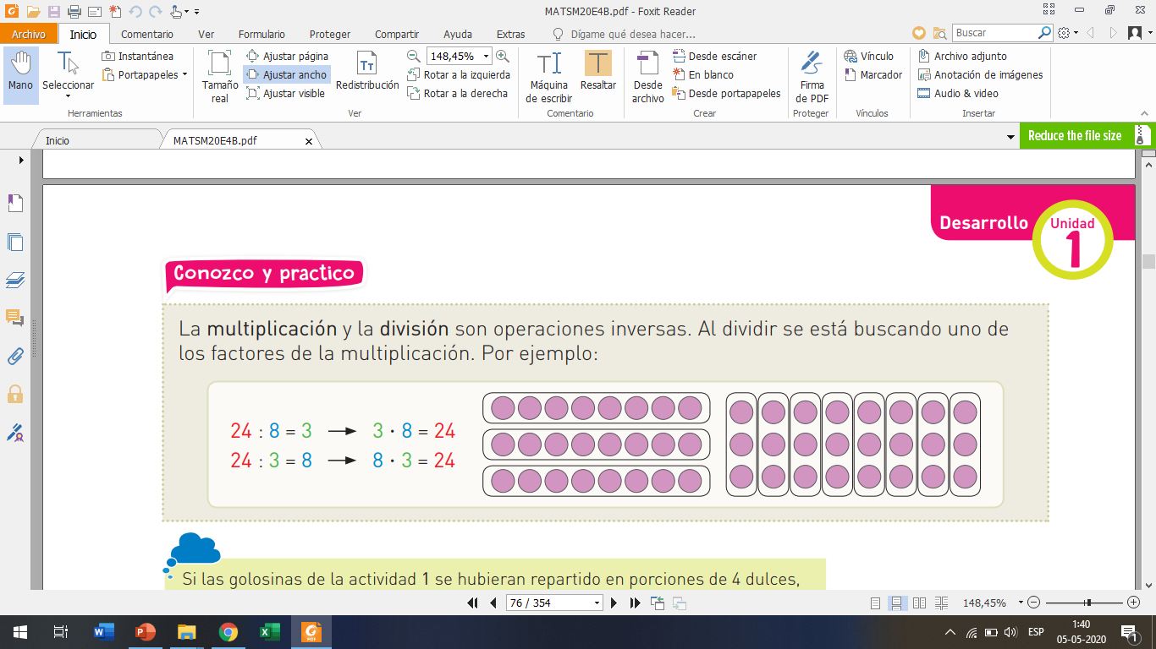
Ejemplo:
Niños: Deben escribir y dibujar lo siguiente.

Slide 20
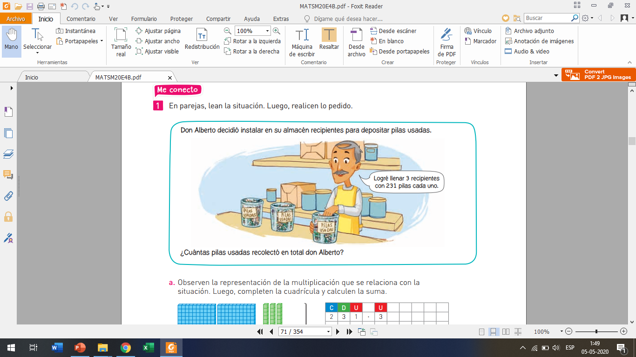
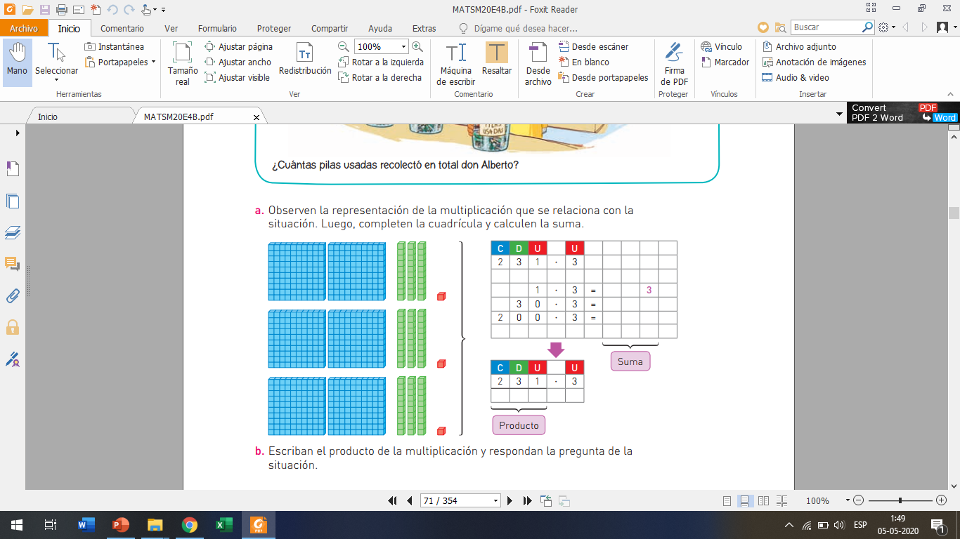
Página 70: ¿Cómo multiplicar aplicando el algoritmo?
Texto Escolar
Leer y observar
Ahora trabajarás con tu texto escolar.
Resolver

Slide 21
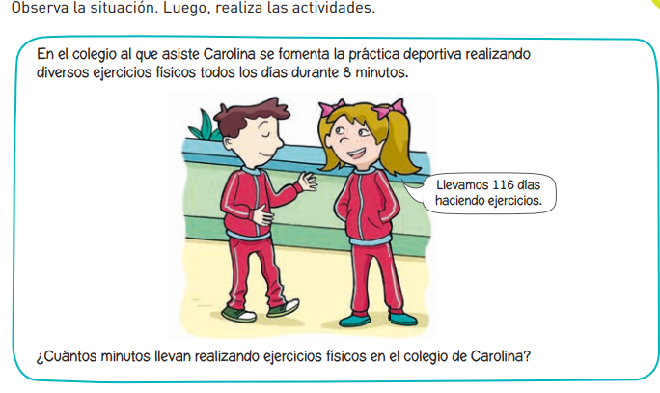
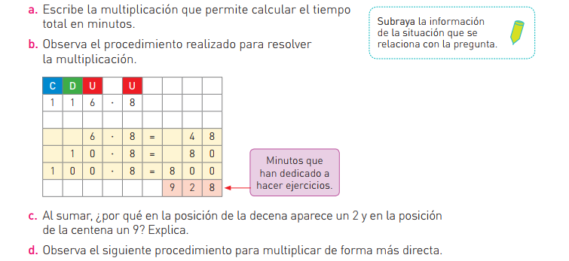
Página 71:
Texto Escolar
Leer y observar
Ahora trabajarás con tu texto escolar.
Responde

Slide 22

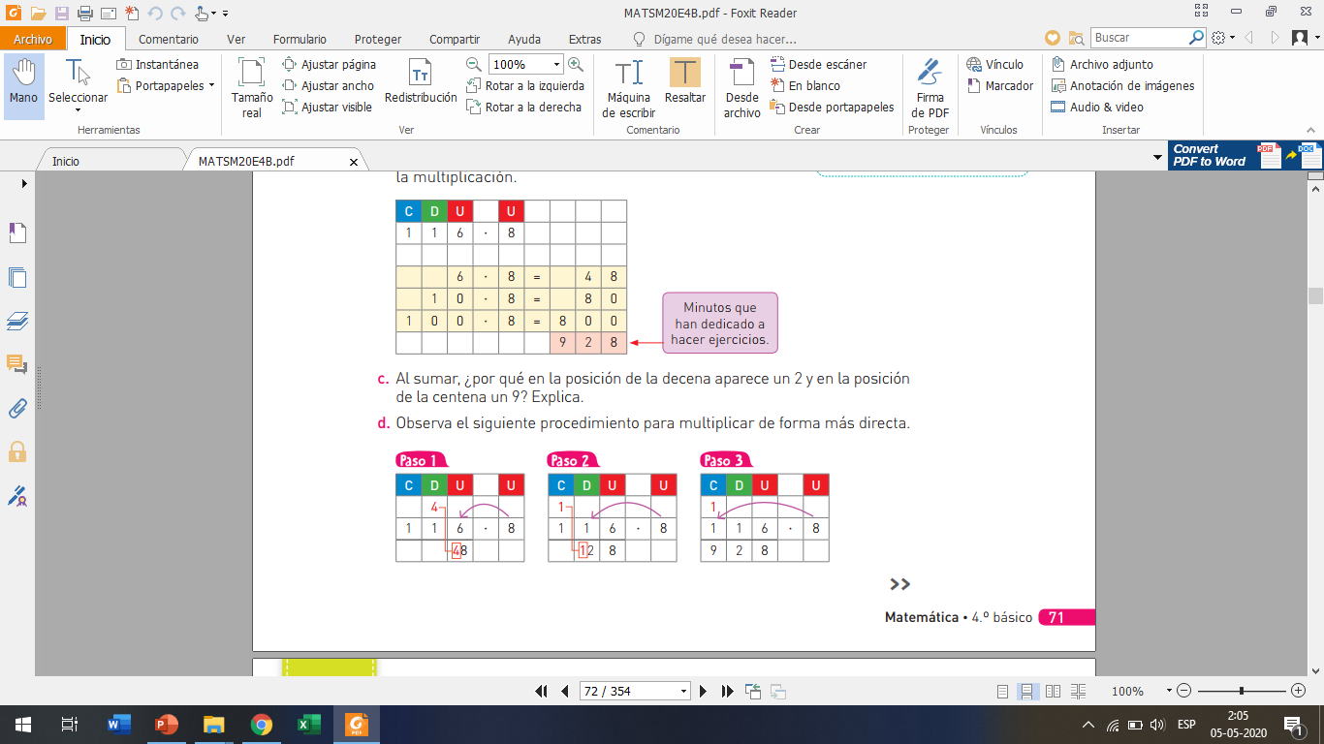
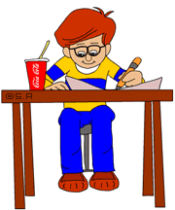
Página 71
Texto Escolar
d.-
Observa el siguiente procedimiento para multiplicar de forma más directa.
Responde en tu texto escolar, no escribas en tu cuaderno.

Slide 23
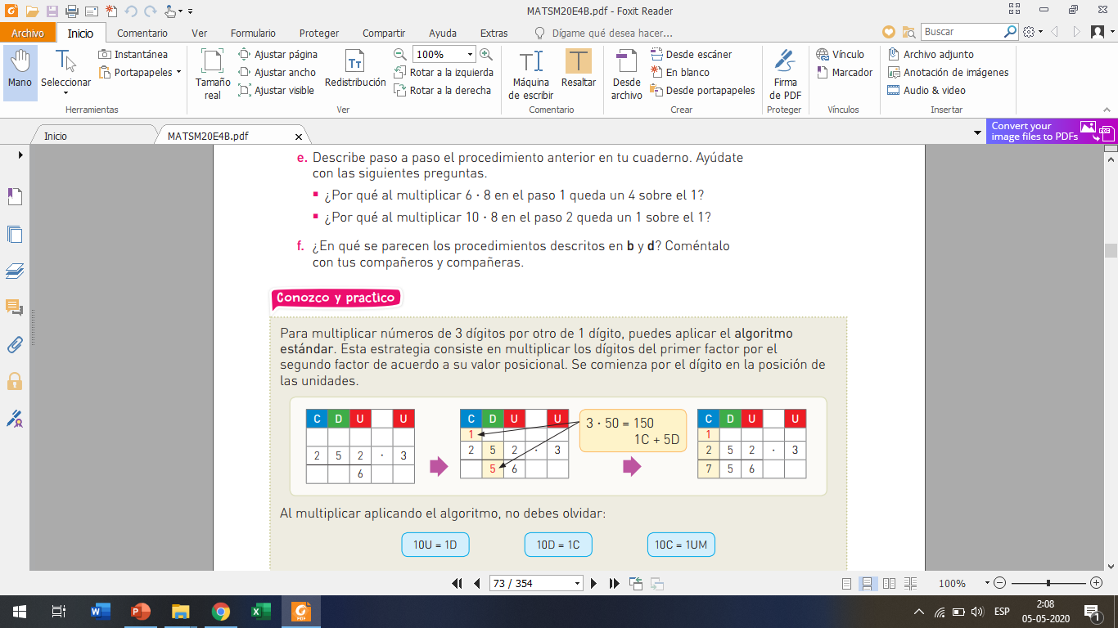
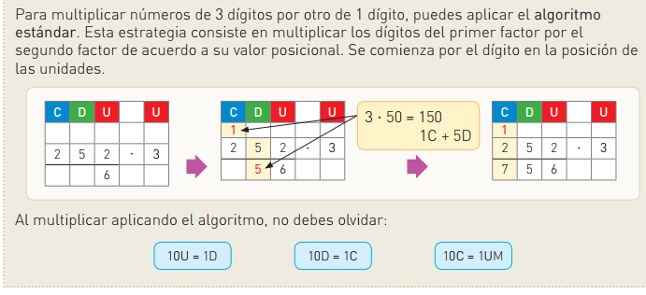

Página 72:
Resuelve los siguiente es ejercicios en tu texto escolar.
Texto Escolar

Slide 24
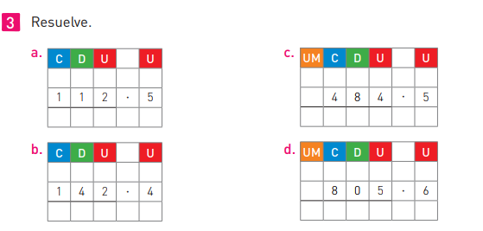

Página 72:
Resuelve los siguientes ejercicios en tu texto escolar.
Texto Escolar

Slide 25
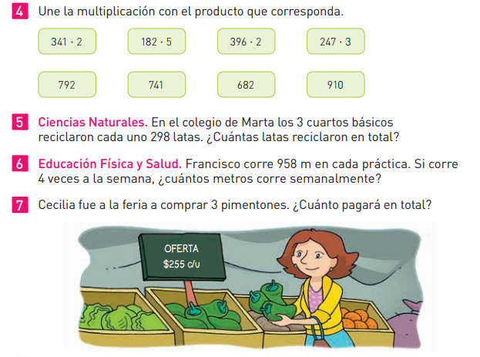

Página 73:
Texto Escolar
Resuelve los siguientes ejercicios en tu cuaderno de asignatura.

Slide 26
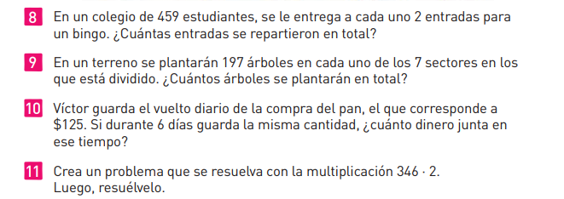
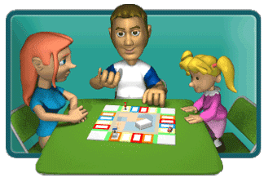
Página 73:
Texto Escolar
Resuelve los siguientes ejercicios en tu cuaderno de asignatura, con la ayuda de tus padres.

Slide 27
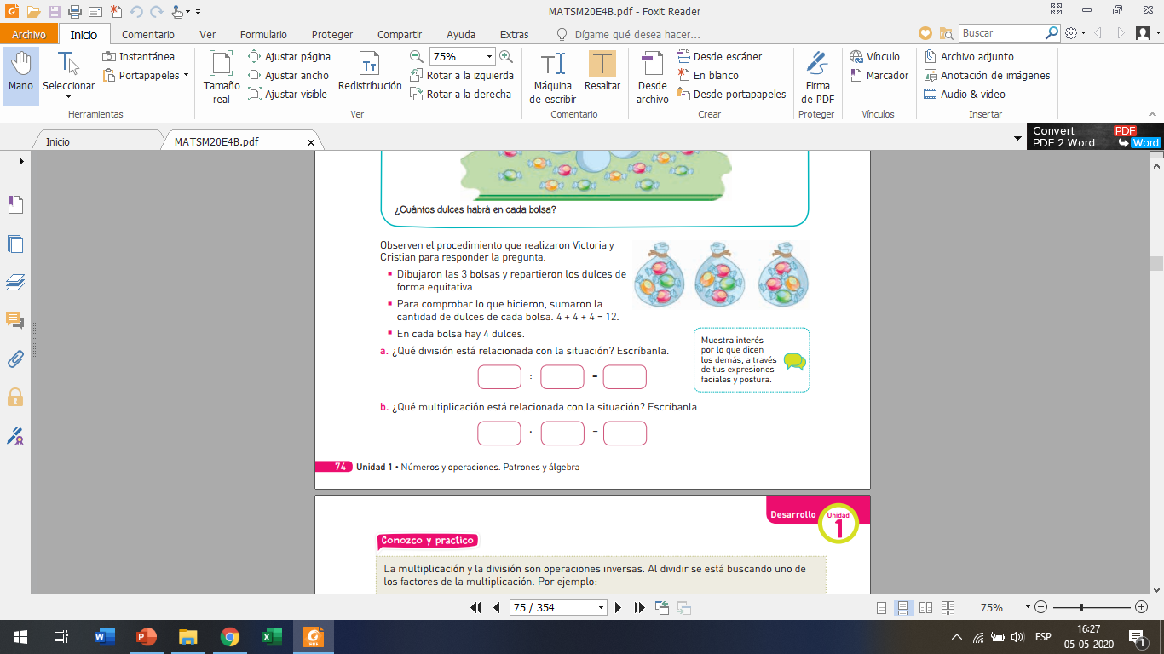
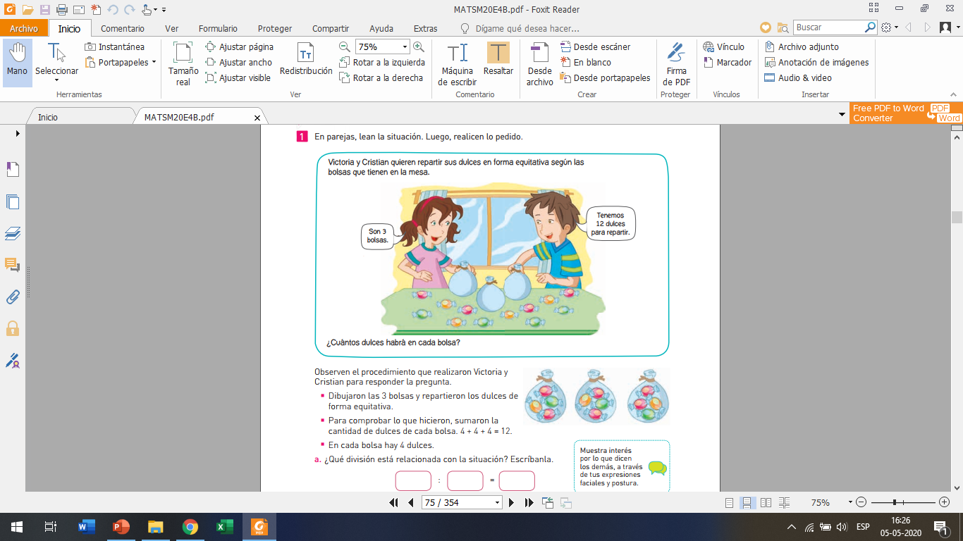
Página 74: Lee y observa la siguiente situación
Texto Escolar
Resuelve el siguiente ejercicio en tu texto.

Slide 28
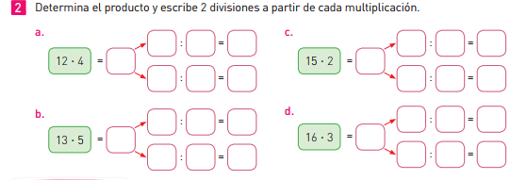
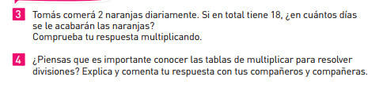
Página 75:
Texto Escolar
Resuelve los siguientes ejercicios en tu texto.

Slide 29
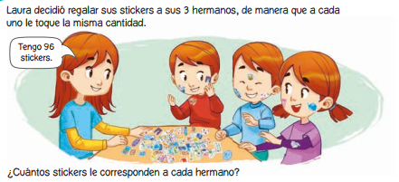
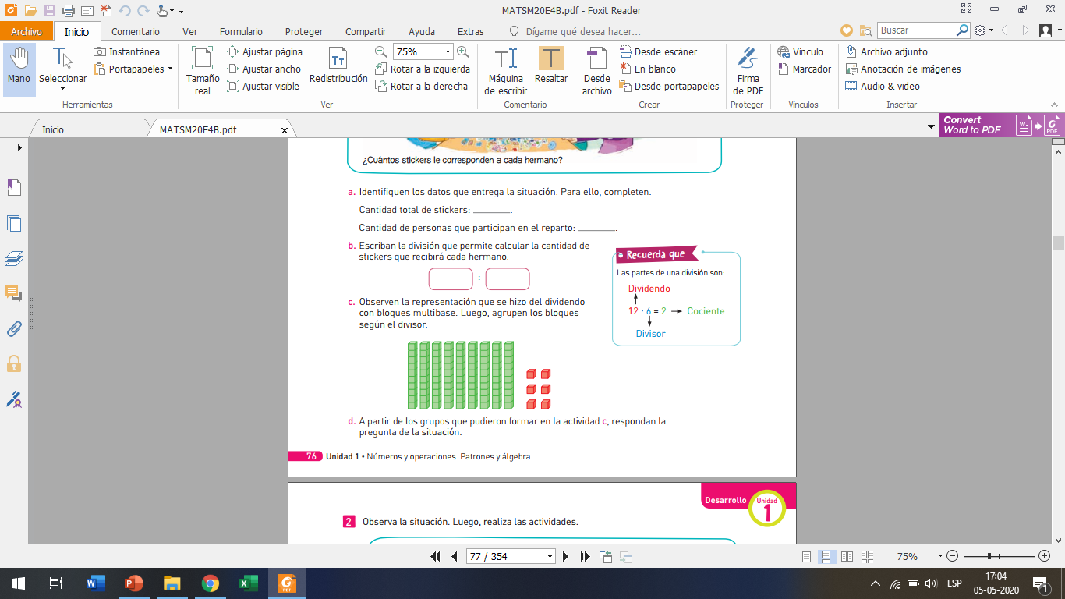
Página 76:
Lee y observa la siguiente situación
Texto Escolar
Resuelve los siguientes ejercicios en tu texto.

Slide 30
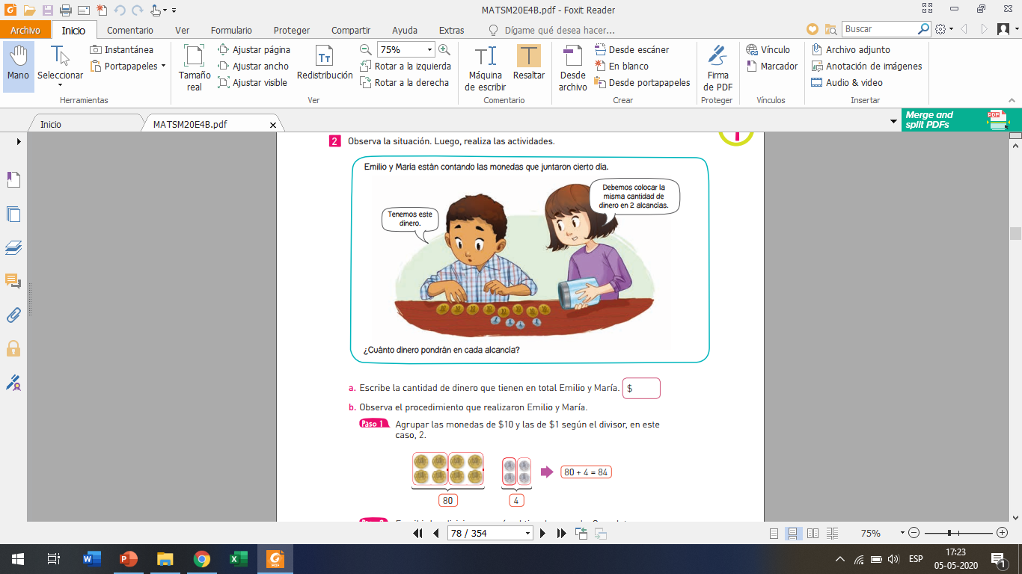
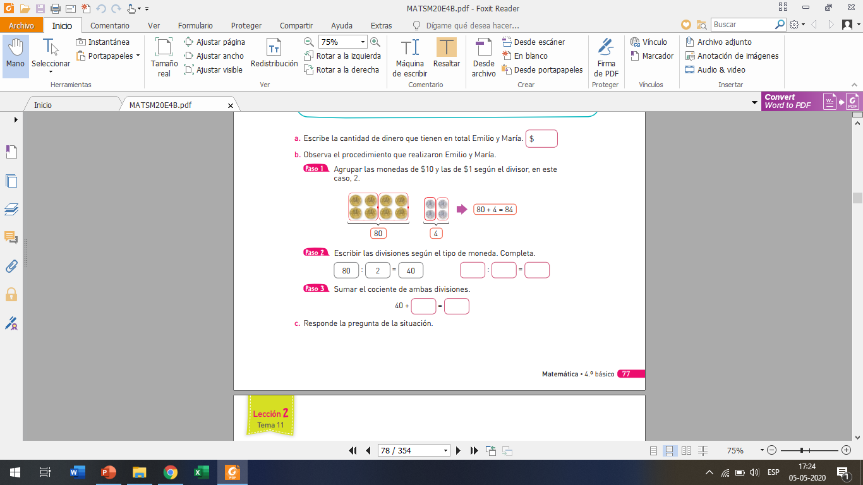
Página 77:
Texto Escolar
Resuelve los siguientes ejercicios en tu texto.

Slide 31
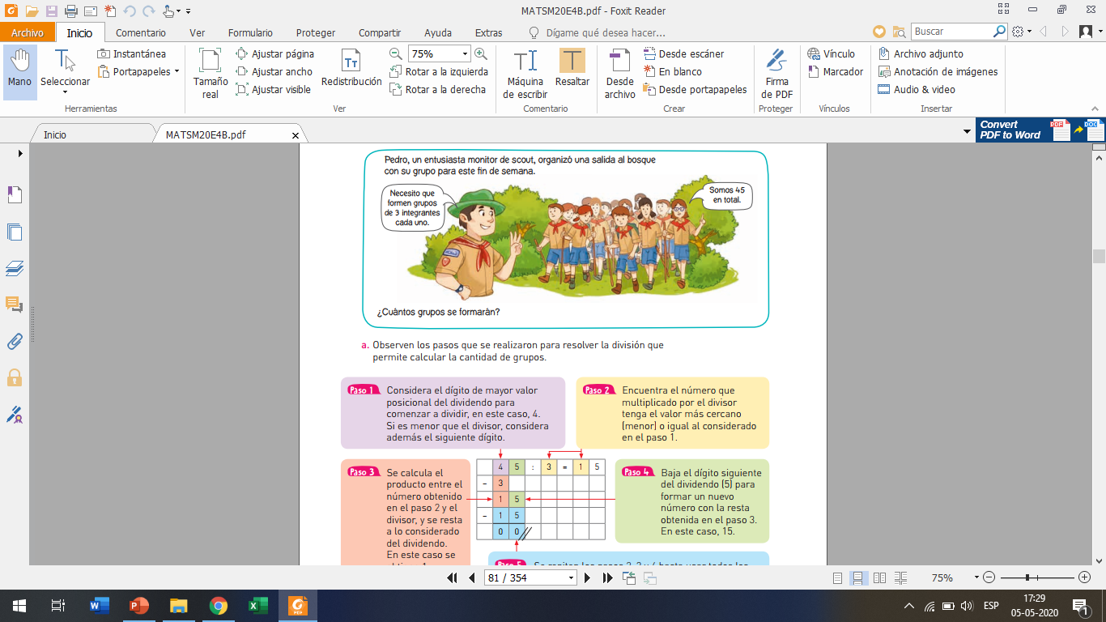
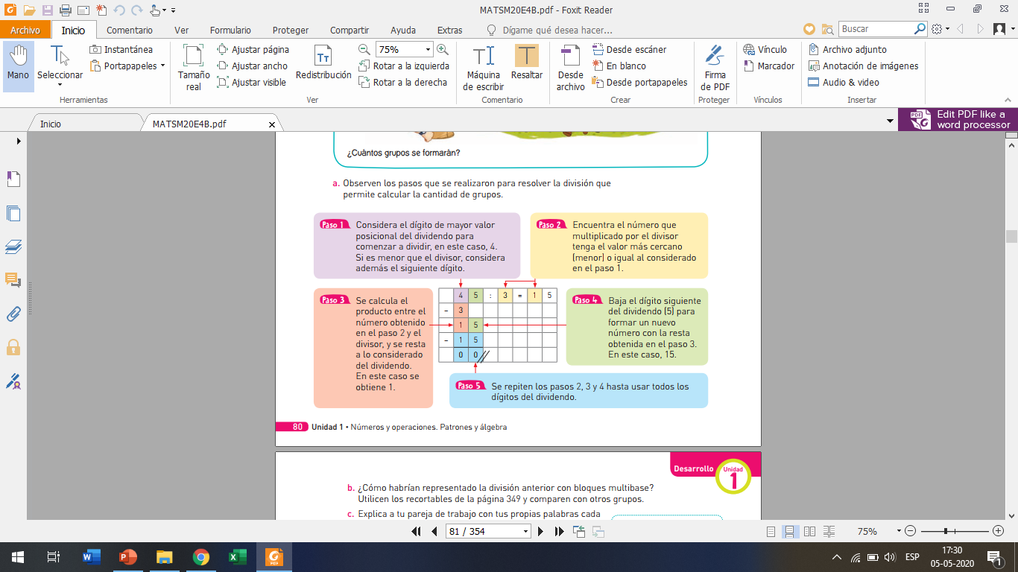
Página 80:
Lee y observa la siguiente situación
Texto Escolar
No escribas nada.
Sólo Lee y Observa los pasos para resolver una División

Slide 32
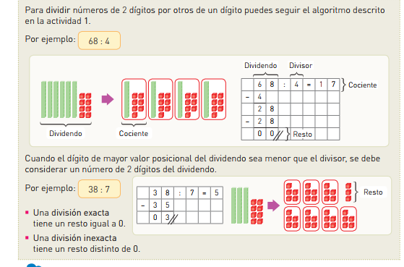
Página 81:
Texto Escolar
División Inexacta
Lee, observa y escribe en tu cuaderno.

Slide 33
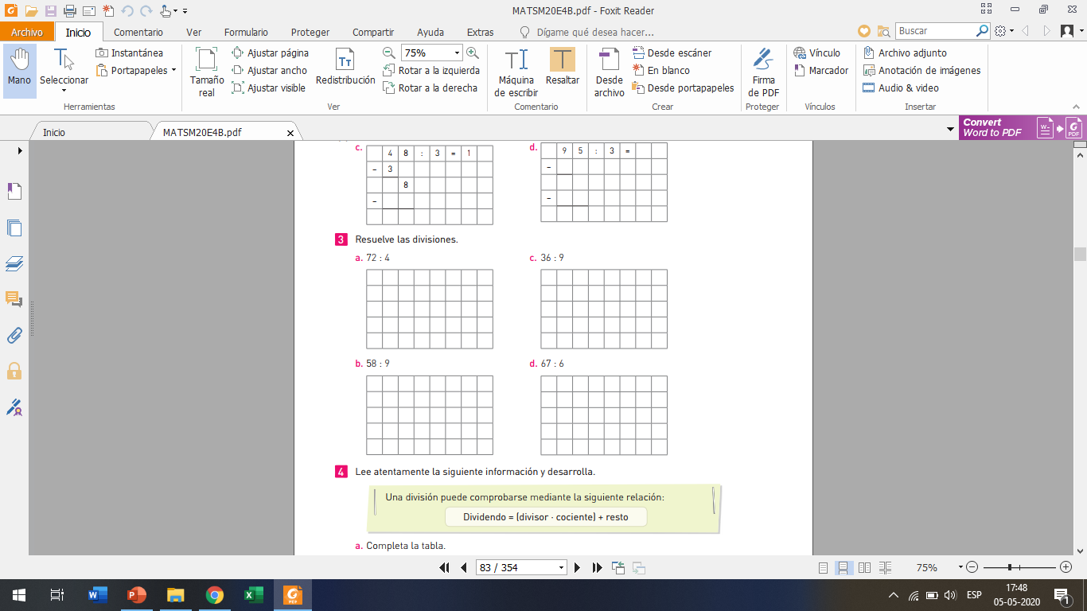
Página 82:
Texto Escolar
Los siguientes ejercicios son DIVISIONES INEXACTAS.Observa el procedimiento del ejercicio en la Diapo anterior y RESUÉLVELOS en tu texto.

Slide 34
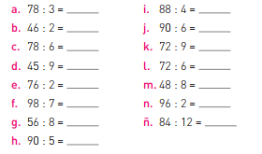
Página 83:
Lee, observa y escribe en tu cuaderno.
Te ayudaré con el primero:
7 8 : 3 = 2 6
- 6__
1 8
-1 8_
0 //
1° = Cuántas veces contiene el 3 en el 7?
2°= Son 2 veces, porque 2 3 =6 y sobra 1; agrego el dígito 8 quedando 18 y continúo.
3°= Cuántas veces contiene el 3 en el 18?
4°= Es 6; porque 6 3 = 18
Texto Escolar
1

Slide 35
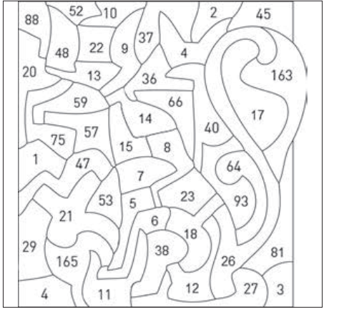
Página 83:
Texto Escolar
Resuelve las divisiones anteriores, y pinta en tu Texto, el siguiente rompecabezas con los Cocientes resultantes.

Slide 36
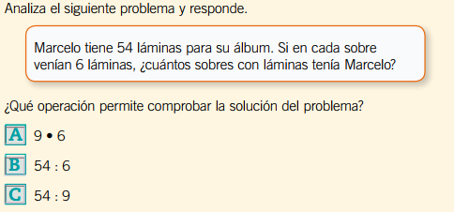
¡Cerremos la clase!
Actividad de forma oral
1.-
¿Cuál crees tú que es la respuesta correcta?

Slide 37
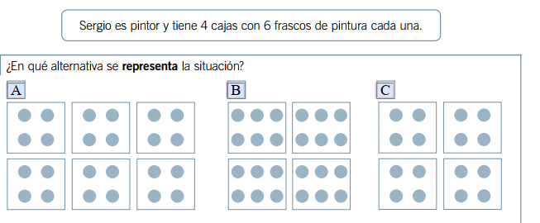
¡Cerremos la clase!
2.-
¿Cuál crees tú que es la respuesta correcta?

Slide 38
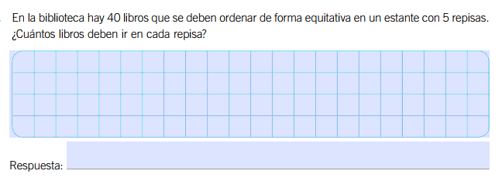
¡Cerremos la clase!
3.-
Este ejercicio debes copiarlo y resolverlo en tu cuaderno.
¡VAMOS, TÚ PUEDES!

Slide 39

Revisa la ruta de aprendizaje… ¿Qué aprendiste hoy? ¿Cómo lo aprendiste? ¿Lograste el objetivo?
Cálculo mental.
Conocimientos previos: ¿Qué es el algoritmo?
Reforzar y ejercitar en el texto escolar – cuaderno de actividades de matemática.
Evaluar lo aprendido.
Observar video explicativo.
Escribir en tu cuaderno conceptos de la Multiplicación y la División.
Cuéntale a tu apoderado qué aprendiste

